Slide 1

Gammakorrektur (A208) Aufgabenbereich Bildverarbeitung
Team 140
Tianhao Gu
Zhongfang Wang
Julien Escaig

Slide 2
Inhaltsverzeichnis
➔ Transformation von Farbbild in Schwarz-Weiß
➔ Was ist eine Gammakorrektur? ➔ Lösungsansatz
➔ Genauigkeitsanalyse ➔ Performanz Analyse ➔ Zusammenfassung ➔ Quellenverzeichnis

Slide 3
Inhaltsverzeichnis
➔ Transformation von Farbbild in Schwarz-Weiß
➔ Was ist eine Gammakorrektur? ➔ Lösungsansatz
➔ Genauigkeitsanalyse ➔ Performanz Analyse ➔ Zusammenfassung ➔ Quellenverzeichnis

Slide 4
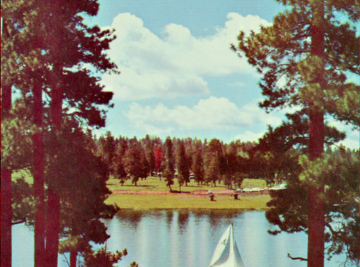
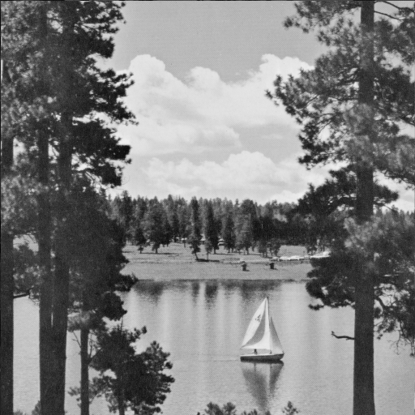
Transformation von Farbbild in Schwarz-Weiß

Slide 5
Inhaltsverzeichnis
➔ Transformation von Farbbild in Schwarz-Weiß
➔ Was ist eine Gammakorrektur? ➔ Lösungsansatz
➔ Genauigkeitsanalyse ➔ Performanz Analyse ➔ Zusammenfassung ➔ Quellenverzeichnis

Slide 6

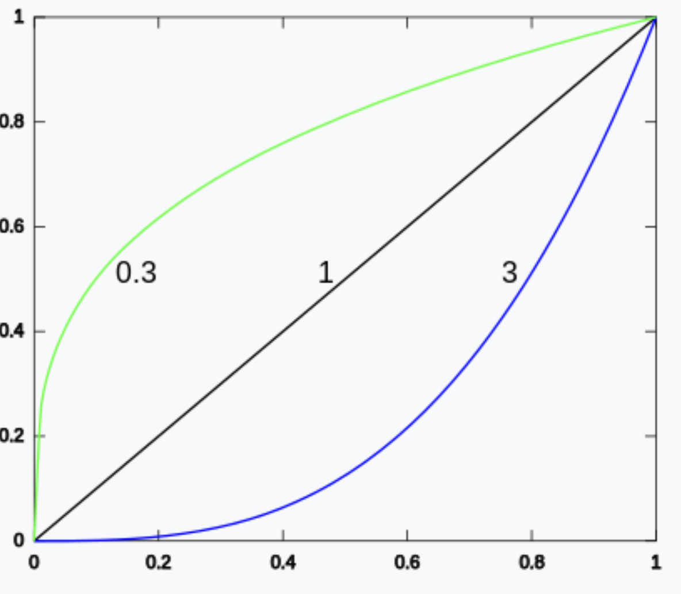
Was ist eine Gammakorrektur?
Grund: Die vom Menschen empfundene Helligkeit steigt in dunklen Bereichen steiler und in hellen weniger steil an

Slide 7
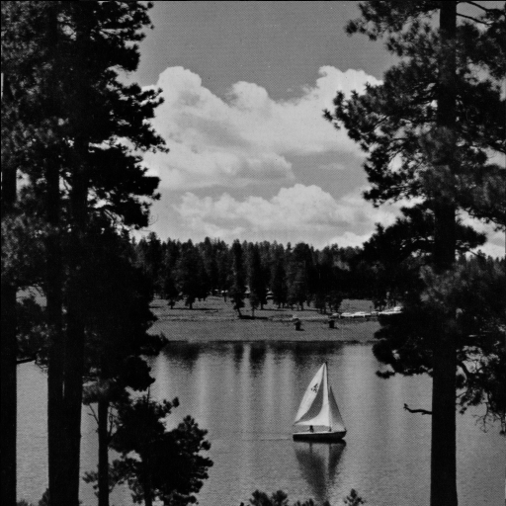
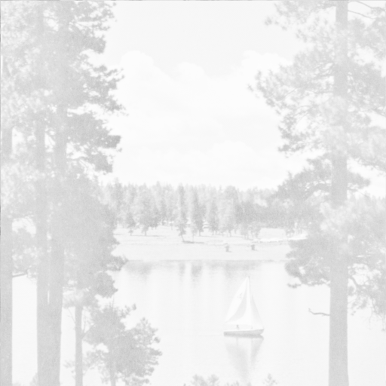
Was macht der Gamma Koeffizient?
γ = 2.2
γ = 1
γ = 0.1

Slide 8
Inhaltsverzeichnis
➔ Transformation von Farbbild in Schwarz-Weiß
➔ Was ist eine Gammakorrektur? ➔ Lösungsansatz
➔ Genauigkeitsanalyse ➔ Performanz Analyse ➔ Zusammenfassung ➔ Quellenverzeichnis

Slide 9
Lösungsansatz
Graustufenkonvertierung
Gamma
korrektur
V0
gamma_correct_seq(true)
parse_option
V1
gamma_correct_seq(false)
PGM
V2
gamma_correct_simd()

Slide 10
Inhaltsverzeichnis
➔ Transformation von Farbbild in Schwarz-Weiß
➔ Was ist eine Gammakorrektur? ➔ Lösungsansatz
➔ Genauigkeitsanalyse ➔ Performanz Analyse ➔ Zusammenfassung ➔ Quellenverzeichnis

Slide 11
Genauigkeitsanalyse
Version 0
Version 1
Version 2
Mit dem menschlichen Auge nicht zu unterscheiden. Auf Datenebene aber kleine Abweichungen!

Slide 12
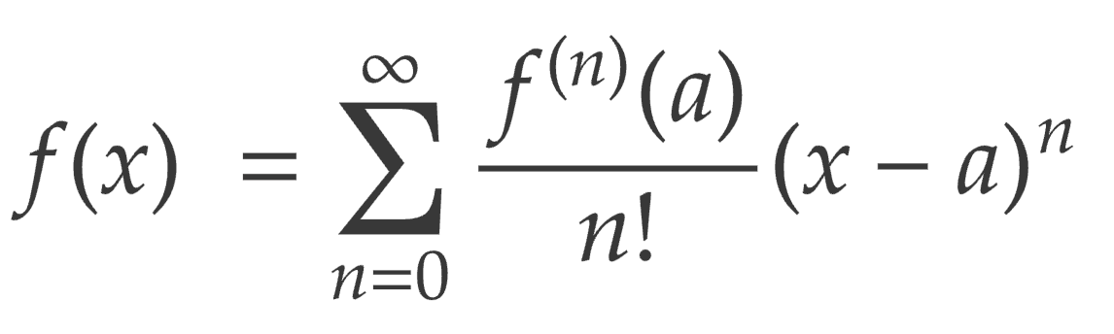
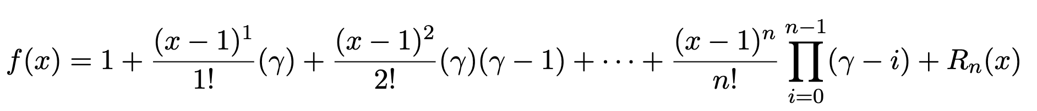
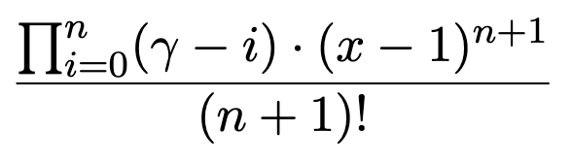
Taylorreihe und Restglied
Taylorreihe
Restgliedformel von Lagrange:

Slide 13
Pic by zhongfang

Slide 14
Inhaltsverzeichnis
➔ Transformation von Farbbild in Schwarz-Weiß
➔ Was ist eine Gammakorrektur? ➔ Lösungsansatz
➔ Genauigkeitsanalyse ➔ Performanz Analyse ➔ Zusammenfassung ➔ Quellenverzeichnis

Slide 15
Unser SIMD Intrinsics Optimierungen

Slide 16
Laufzeitunterschied

Slide 17
Vergleich: Algorithmisch- und SIMD optimierte Ansatz

Slide 18
Inhaltsverzeichnis
➔ Transformation von Farbbild in Schwarz-Weiß
➔ Was ist eine Gammakorrektur? ➔ Lösungsansatz
➔ Genauigkeitsanalyse ➔ Performanz Analyse ➔ Zusammenfassung ➔ Quellenverzeichnis

Slide 19
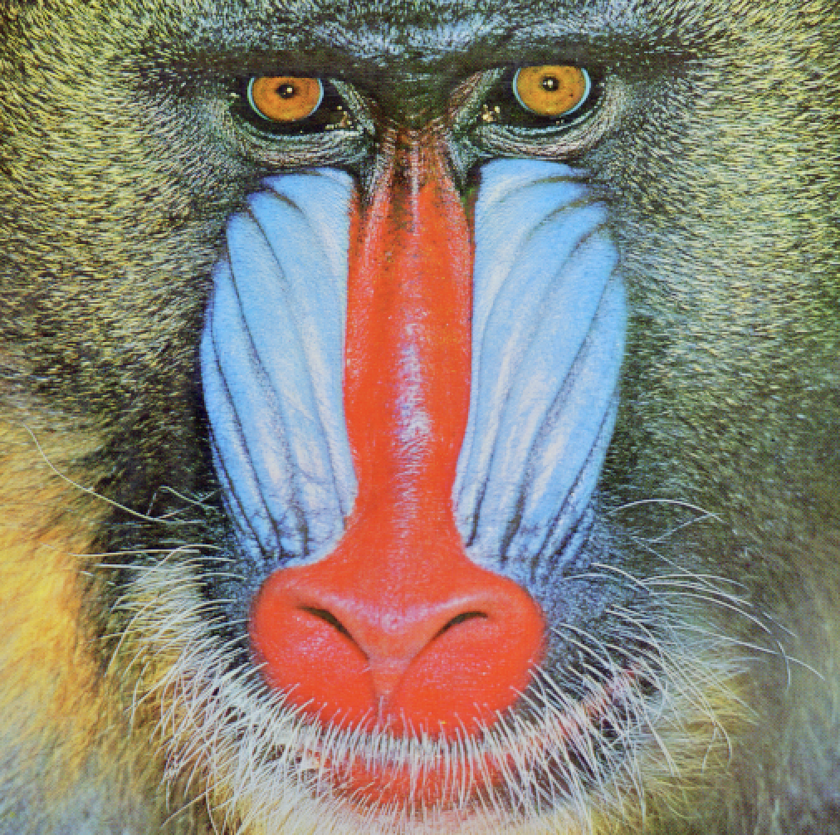
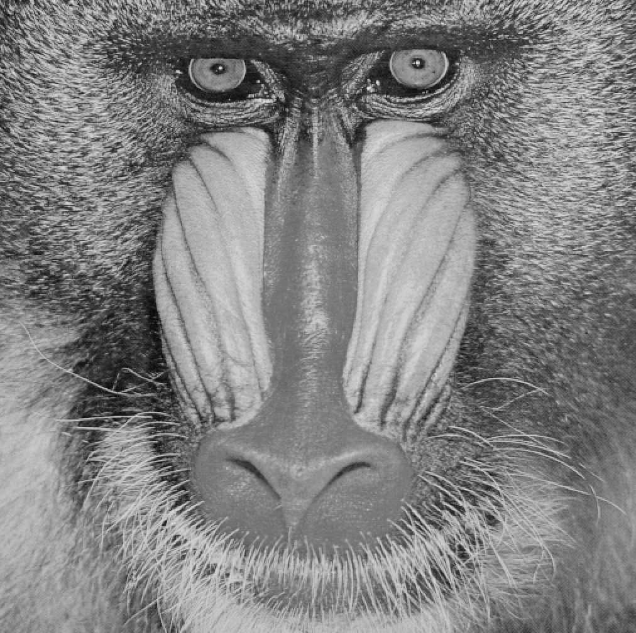
Zusammenfassung

Slide 20
Quellenverzeichnis
https://de.wikipedia.org/wiki/Gammakorrektur
https://filesamples.com/formats/ppm
https://en.wikipedia.org/wiki/Grayscale
https://man7.org/linux/man-pages/man3/getopt_long.3.html
https://netpbm.sourceforge.net/doc/
https://mathworld.wolfram.com/TaylorSeries.html

Slide 21
Danke für Ihre Aufmerksamkeit!

